Slide 1


UNIVERSIDAD AUTÓNOMA DEL ESTADO DE MÉXICO
CENTRO UNIVERSITARIO UAEM AMECAMECA
DIFERENCIAS Y COINCIDENCIAS ENTRE
LA INVESTIGACIÓN CUALITATIVA Y CUANTITATIVA
Por: M.A.O. Guadalupe Melchor Díaz
Unidad de Aprendizaje: Métodos de Investigación
Programa de educación: Licenciatura en Nutrición Créditos institucionales: 06
Octubre 2016

Slide 2


GUIÓN EXPLICATIVO PARA EL EMPLEO DEL PRESENTE MATERIAL
La mayor parte de las transparencias ponen de relieve los temas principales de los contenidos en las “notas resumidas”. En tanto que las ayudas visuales sirven para ilustrar las exposiciones. Al comienzo de la sesión de trabajo, se entregara a los estudiantes los impresos de las transparencias que serán utilizadas.

Slide 3


OBJETIVOS
Conocer las bases teóricas de los métodos cualitativos y cuantitativos de investigación.
Describir los supuestos de los enfoques cualitativos y cuantitativos de investigación.
Conocer las diferencias y posibilidades de complementariedad entre los métodos cualitativos y cuantitativos.

Slide 4



LA INVESTIGACIÓN CIENTÍFICA ES UNA ACTIVIDAD
Sistemática
Planificada

Slide 5




Diferentes enfoques teórico metodológicos
Diferentes métodos de investigación
La investigación científica es un proceso que ha dado lugar al desarrollo de:

Slide 6
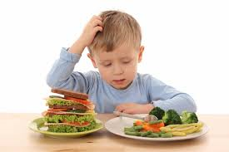



La investigación científica se realiza con el propósito de:
Generar conocimientos para la toma de decisiones que transformen la realidad social.

Slide 7

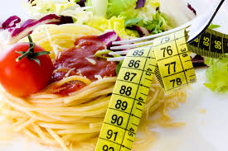

Existen dos concepciones básicas de la realidad social:
La concepción cuantitativa
La concepción cualitativa

Slide 8

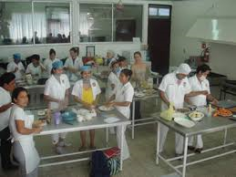
La concepción cuantitativa
Se basa en el objetivismo, es decir es un estudio de la realidad sin que intervengan:
Los juicios de valor
Las creencias
Ideas del investigador

Slide 9
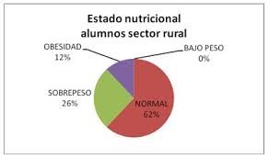

El objetivo de la Investigación Cuantitativa:
Llegar a formular leyes generales
Por lo regular utilizar el método hipotético-deductivo
Busca la explicación causal del hecho
Que los resultados tengan validez estadística para un universo mayor.
Utiliza técnicas que permiten:
La medición de las dimensiones de un fenómeno
El establecimiento de relaciones causales

Slide 10
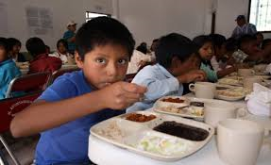
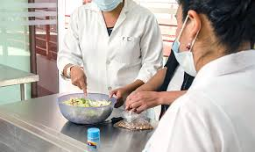
La concepción cualitativa
Se orienta a encontrar cualidades específicas en aquello que busca comprender.
Se basa en el subjetivismo.
Considera que:
Las ideas, de un grupo o influyen de algún modo sobre la investigación.
Las creencias y personales.
Las emociones culturales.

Slide 11

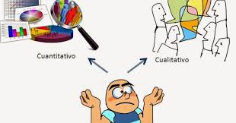

Supuestos de los enfoques
cuantitativo y cualitativo

Slide 12


Supuesto ontológico ¿Cuál es la naturaleza de la realidad?
Cuantitativo: la realidad es objetiva y singular independientemente del investigador.
Cualitativo: la realidad es subjetiva y múltiple. Así es vista por los participantes de un estudio.

Slide 13
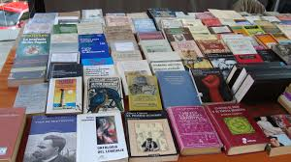
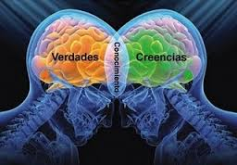
Supuesto epistemológico ¿Cuál es la naturaleza del investigador con lo investigado?
Cuantitativo: El investigador es independiente de aquel que es investigado.
Cualitativo: El investigador interactúa con aquel que es investigado.

Slide 14

Supuesto axiológico ¿Cuál es la función de los valores?
Cuantitativo: libre de valores y sin predisposiciones
Cualitativo: valores cargados y con predisposiciones

Slide 15
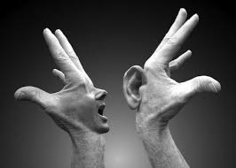
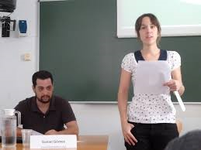
Supuesto retórico ¿Cuál es el lenguaje de la comunicación?
Cuantitativo: formal
Cualitativo: informal

Slide 16

Supuesto metodológico ¿Cuál es el proceso de la investigación?
Cuantitativo: Deductivo
Causa y efecto
Diseño estático
Categorías aislada del estudio
Libre contexto
Generalizaciones que conduzcan a la predicción, explicación y comprensión
La seguridad y confianza mediante la verificación

Slide 17

Supuesto metodológico ¿Cuál es el proceso de la investigación?
Cualitativo: Inductivo
Formas mutuamente simultáneas de factores
Factores
Diseño emergente
Categorías identificadas durante el proceso de investigación
Contexto limitado
Patrones y teorías desarrolladas para la comprensión
La seguridad y confianza mediante la validez y veracidad

Slide 18

Supuesto técnicas de investigación ¿Cómo se aproxima a la realidad para estudiarla?
Cuantitativo:
Observación no participante
Entrevista dirigida y encuesta

Slide 19

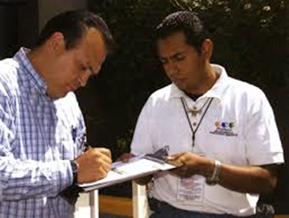
Supuesto técnicas de investigación ¿Cómo se aproxima a la realidad para estudiarla?
Cualitativo:
Observación participante
Entrevista abierta a profundidad
Cuestionario abierto

Slide 20

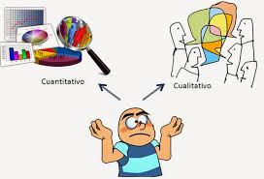
Diferencia entre la investigación cualitativa y cuantitativa de investigación

Slide 21

Característica: Foco
Cualitativa.- Qué existe y por qué, opiniones, percepciones.
Cuantitativa.- extensión, relaciones causales.

Slide 22

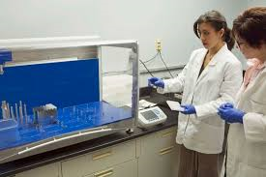
Característica: Diseño
Cualitativa.- Flexible, abierto, circular.
Cuantitativa.- preestablecido, lineal y cerrado.

Slide 23
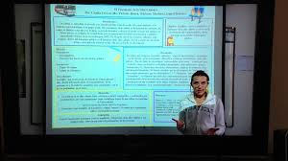
Característica: Recogida de información
Cualitativa.- intensiva
Cuantitativa.- extensiva

Slide 24

Característica: Diseño muestral
Cualitativa.-Intencional
Cuantitativa.- Estadístico

Slide 25
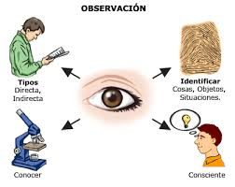
Característica: técnicas
Cualitativa.- Entrevista, observación, análisis documental
Cuantitativa.- Encuestas, mediciones

Slide 26


Característica: datos
Cualitativa.-narrativos
Cuantitativa.- numéricos

Slide 27

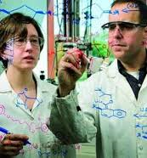
Característica: Análisis
Cualitativa.- inductivo, generación de teorías.
Cuantitativa.- deductivo, estadístico, probar teorías.

Slide 28
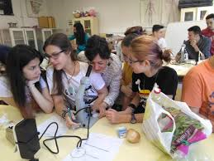
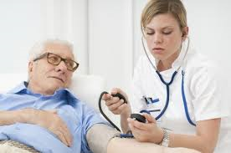
Característica: Interacción
Cualitativa.- flexible
Cuantitativa.- formal, controlada

Slide 29


Característica: Papel del investigador
Cualitativa.- se reconoce parte del proceso.
Cuantitativa.- trata de mantener objetividad.

Slide 30

Característica: Percepción de la realidad
Cualitativa.- subjetiva, incluyente
Cuantitativa.- objetiva, excluyente

Slide 31

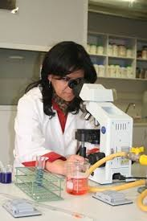
Característica: Finalidad
Cualitativa.- exploración, descubrimiento, expansión.
Cuantitativa.- comprobación, confirmación, reducción.

Slide 32

Característica: Principio de verdad
Cualitativa.- Holística, dinámica, se constituye, centrada en diferencias.
Cuantitativa.- particularista, estable, predeterminada, centrada en similitudes.

Slide 33

Característica: perspectiva de investigación
Cualitativa.- desde dentro (próximo a los datos)
Cuantitativa.- desde fuera (al margen de los datos)

Slide 34
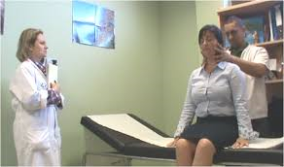
Característica: punto fuerte
Cualitativa.- validez (datos profundos y singulares).
Cuantitativa.- Fiabilidad (datos sólidos y repetibles).

Slide 35

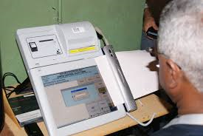
Característica: Validez
Cualitativa.- Sinceridad del informe.
Cuantitativa.- Significación estadística.

Slide 36
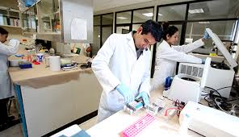
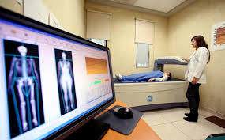
VENTAJAS Y POSIBILIDADES SOBRE LA COMBINACIÓN DE LAS TÉCNICAS CUANTITATIVAS Y CUALITATIVAS
Agregar el control de sesgos (abordaje cuantitativo) y la comprensión de la perspectiva de los actores involucrados en el fenómeno (abordaje cualitativo).
Agregar la identificación de variables específicas (abordaje cuantitativo) con una visión global del fenómeno (abordaje cualitativo).

Slide 37

VENTAJAS Y POSIBILIDADES SOBRE LA COMBINACIÓN DE LAS TÉCNICAS CUANTITATIVAS Y CUALITATIVAS
Completar un conjunto de hechos y causas asociados al empleo de la metodología cuantitativa con una visión de la naturaleza dinámica de la realidad.
Enriquecer constataciones obtenidas bajo condiciones controladas con datos obtenidos dentro del contexto natural de su ocurrencia.
Reafirmar validez y confiabilidad de los hallazgos mediante el uso de técnicas diferenciadas.

Slide 38
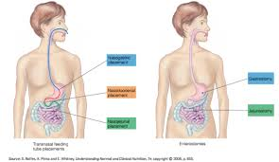
Preguntas que se responden a partir de los métodos cualitativos y cuantitativos
Por medio de métodos cualitativos se intenta responder a las preguntas:
¿Qué existe?
¿Por qué se produce?
Por medió de métodos cuantitativos se intenta responder a las preguntas:
¿Cuánto existe?
¿Cuáles son los factores asociados?

Slide 39
BIBLIOGRAFÍA
Delgado Gallego María Eugenia, et. al. (2011). Introducción a las técnicas cualitativas de investigación e salud. Universidad del Valle, Colombia.
González González, Norma, Constantino, Martha I. (2006). Investigación Cualitativa como estrategia de conocimiento, intervención y trabajo de las políticas de salud: una aproximación desde México y Cuba. UAEM, Toluca.
Izacara Palacios, Simón P. (2014). Manual de Investigación Cualitativa. Fontamara, México.
Martínez Ruíz, Héctor. (2011). Metodología de la investigación con enfoque en competencias. CENGAGE, Learning, México.
Mejía Arauz, Rebeca (coord.). (2010). Tras las vetas de la investigación cualitativa: perspectiva y acercamientos desde la práctica. ITESO, Guadalajara, México.

